Slide 2
AI THÔNG THÁI
+ HS trả lời trên bảng nhóm trong 10s/câu
+ Mỗi câu đúng được cộng 1 điểm
Notes:
2

Slide 3
Quốc gia nào có diện tích
lớn nhất châu Đại dương?
Câu 1
Australia
0
5
1
3
4
6
7
8
Hết giờ
2
10
9

Slide 4
Châu Đại dương chủ yếu nào trong
môi trường đới nào?
Câu 2
Đới nóng
0
5
1
3
4
6
7
8
Hết giờ
2
10
9

Slide 5
Lục địa ô x trây –li-a có diện tích?
Câu 3
7,7 triệu km²
0
5
1
3
4
6
7
8
Hết giờ
2
10
9

Slide 6
Tên 2 đại dương bao quanh châu lục?
Câu 4
Thái Bình Dương và Ấn Độ Dương
0
5
1
3
4
6
7
8
Hết giờ
2
10
9

Slide 7
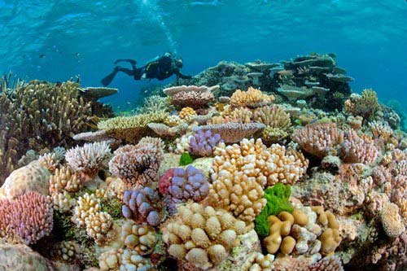
Châu Đại dương gần châu lục nào nhất?
Câu 5
Châu Á
0
5
1
3
4
6
7
8
Hết giờ
2
10
9

Slide 8
Tên 2 loài sinh vật đặc biệt của châu lục?
Câu 6
Chuột túi/Thú mỏ vịt/ Gấu Koala/Chim KiWi
0
5
1
3
4
6
7
8
Hết giờ
2
10
9

Slide 9
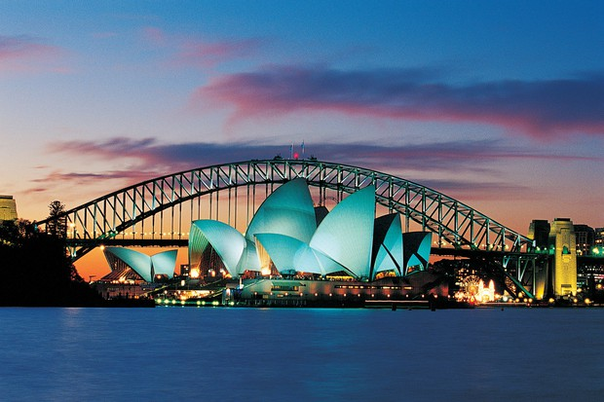
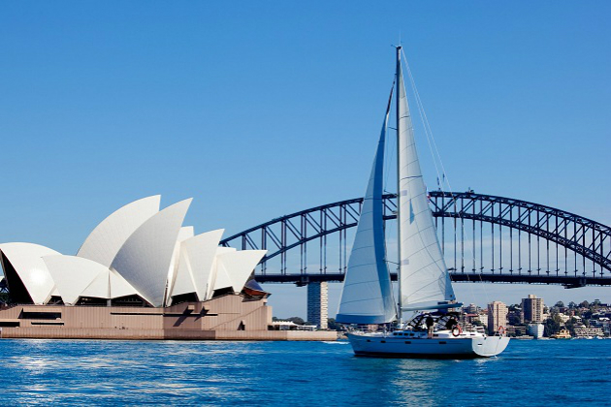
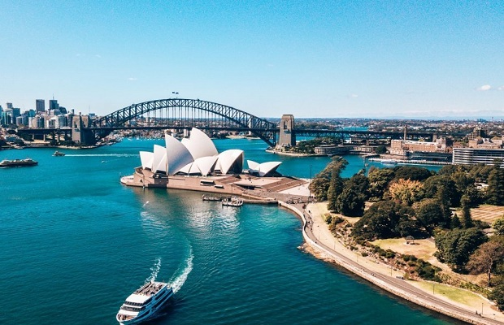
BÀI 20
ĐẶC ĐIỂM DÂN CƯ
XÃ HỘI Ô-XTRÂY-LI-A

Slide 10
1
Đặc điểm dân cư
2
Lịch sử và văn hóa độc đáo

Slide 11
1
Đặc điểm dân cư
HĐ: cặp đôi
THỬ TÀI CỦA EM
Thời gian ( 3 phút)
Dựa vào bảng số liệu và thông tin trong bài, em hãy:
- Nhận xét quy mô và sự gia tăng dân số Ô-xtrây-li-a, giai đoạn 2000 – 2020.
- Trình bày cơ cấu dân số theo nhóm tuổi của Ô-xtrây-li-a.
Số dân và tỉ suất tăng dân số tự nhiên của Ô-xtrây-li-a, giai đoạn 2000-2020
Năm | Số dân (triệu người) | Tỉ suất gia tăng tự nhiên (%)
2000 | 19.1 | 0.6
2005 | 20.2 | 0.6
2010 | 21 | 0.7
2015 | 23.8 | 0.6
2020 | 25.7 | 0.5

Slide 12
Số dân và tỉ suất tăng dân số tự nhiên của Ô-xtrây-li-a, giai đoạn 2000-2020
Năm | Số dân (triệu người) | Tỉ suất gia tăng tự nhiên (%)
2000 | 19.1 | 0.6
2005 | 20.2 | 0.6
2010 | 21 | 0.7
2015 | 23.8 | 0.6
2020 | 25.7 | 0.5
19.1
Tăng 6.6
triệu người
25.7
0.5
- Quy mô dân số của Ô-xtrây-li-a không lớn và có xu hướng tăng
- Tỉ suất gia tăng dân số tự nhiên duy trì ở mức thấp.
Notes:
Giai đoạn 2000 – 2020, quy mô dân số của Ô-xtrây-li-a không lớn và có xu hướng tăng; tỉ suất gia tăng dân số tự nhiên duy trì ở mức thấp

Slide 13
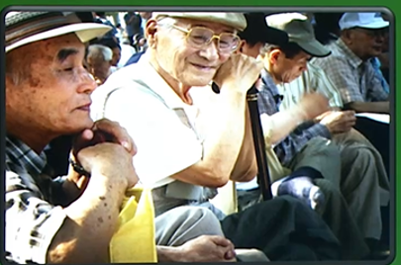
1
Đặc điểm dân cư
a. Quy mô, gia tăng và cơ cấu dân số
Cơ cấu dân số theo nhóm tuổi của Ô-xtrây-li-a, năm 2020
Nhóm tuổi | Tỉ lệ (%)
Từ 0 đến 14 tuổi | 19
Từ 15 đến 64 tuổi | 66
65 tuổi trở lên | 15
19
15
-15% dân số từ 65 tuổi trở lên (2020),
xu hướng tăng trong tương lai.
+ Nhóm tuổi từ 0 – 14 tuổi chiếm khoảng 19% và xu hướng giảm.

Slide 14
1
Đặc điểm dân cư
a. Quy mô, gia tăng và cơ cấu dân số
- Dân số: 25,7 triệu người(năm 2020
- Tỉ suất gia tăng tự nhiên thấp 0,5% (năm 2020 ) - Ô-xtrây-li-a có cơ cấu dân số già - Đất nước của những người nhập cư.

Slide 15
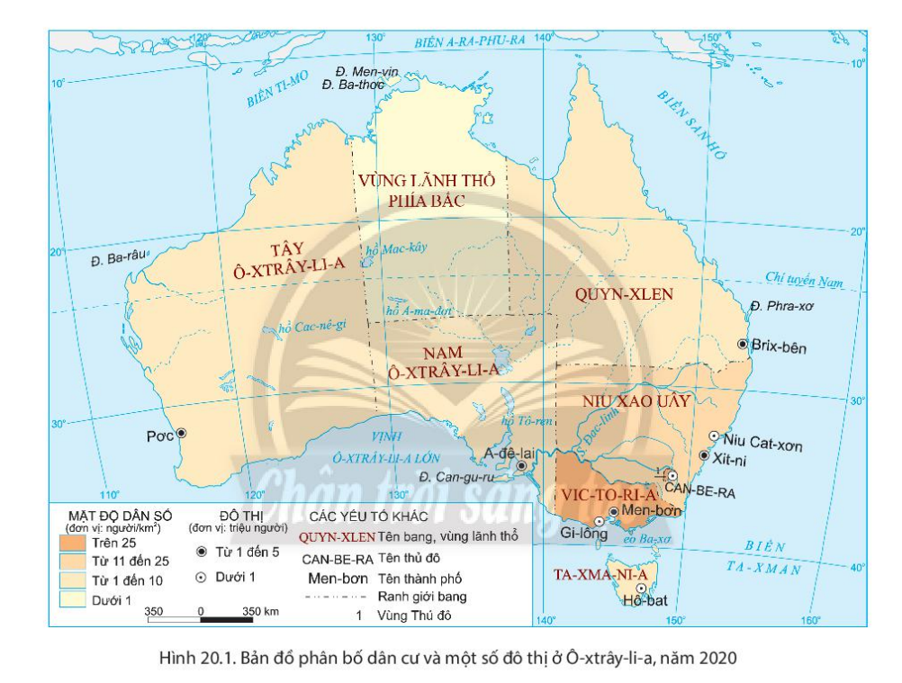
1
Đặc điểm dân cư
NHANH TAY NHANH MẮT
Quan sát lược đồ và thông tin mục b, hãy
hoàn thành sản phẩm cá nhân theo bảng sau:
Yêu cầu | Trả lời
1/ Mật độ dân số
2/ Tỉ lệ dân thành thị
3/ Các đô thị lớn
4/ Sự phân bố dân cư
Qua bảng trên, hãy nhận xét về mật độ dân số và tỉ lệ dân
thành thị của Châu Đại dương?
3 người/ km²
86 %
A-đê-lai, Men-bơn, Gi-lông, Hô-bát, Can-be-ra, Xit-ni,
Niu Cát-xơn, Brix-bên,…
Dân cư phân bố không đều
Hình 20.1. Bản đồ phân bố dân cư và một số đô thị
ở Ô-xtrây-li-a, năm 2020

Slide 16
1
Đặc điểm dân cư
b. Phân bố dân cư và đô thị
AI NHANH HƠN
Quan sát hình 20.1 và thông tin trong bài, em hãy:
- Xác định khu vực có mật độ dân số cao nhất và thấp nhất.
- Xác định trên bản đồ một số đô thị ở Ô-xtrây-li-a. Cho biết các đô thị thường tập trung tại khu vực nào.
HĐ: cặp đôi
Hình 20.1. Bản đồ phân bố dân cư và một số đô thị
ở Ô-xtrây-li-a, năm 2020
Thời gian ( 3 phút)

Slide 17
1
Đặc điểm dân cư
+ Khu vực mật độ dân số cao nhất:
Bang Vich-to-ri-a với trên 25người/km²
+ Khu vực mật độ dân số thấp nhất:
vùng lãnh thổ phía bắc với dưới
1 người/km².
Hình 20.1. Bản đồ phân bố dân cư và một số đô thị
ở Ô-xtrây-li-a, năm 2020

Slide 18
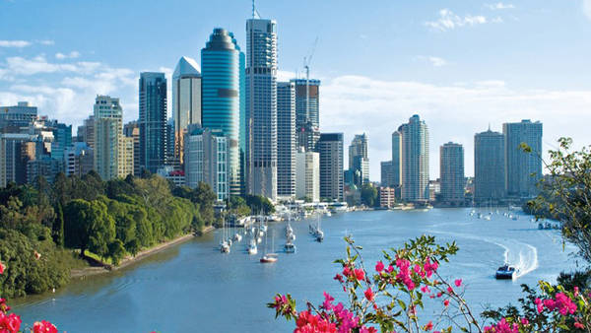
1
Đặc điểm dân cư
=> Các đô thị thường tập trung tại khu vực phía đông nam lục địa
Ô-xtrây-li-a (bang Vic-to-ri-a và bang Niu Xao Uây).
Thành phố Sydney là thành phố lớn nhất, nổi tiếng nhất và lâu đời nhất của nước Úc. Sydney cũng là thành phố đông dân nhất của Úc với dân số hơn 6.000.000 người.
Melbourne là thủ phủ và thành phố lớn nhất bang Victoria, và là thành phố lớn thứ hai ở Úc.
Brisbane là thành phố thủ phủ và là thành phố đông nhất của bang Queensland của Úc. Nó cũng là thành phố lớn thứ ba ở Úc.
Hình 20.1. Bản đồ phân bố dân cư và một số đô thị
ở Ô-xtrây-li-a, năm 2020
Notes:
Một số đô thị ở Ô-xtrây-li-a: A-đê-lai, Men-bơn, Gi-lông, Hô-bát, Can-be-ra, Xit-ni, Niu Cát-xơn, Brix-bên,…

Slide 19
1
Đặc điểm dân cư
b. Phân bố dân cư và đô thị
- Dân cư phân bố không đều,mật độ dân số thấp: 3 người/ km²
Mức độ đô thị hóa cao (tỉ lệ dân thành thị 86%).
Các đô thị thường tập trung tại khu vực phía đông nam lục địa Ô-xtrây-li-a

Slide 20
2
Lịch sử và văn hóa độc đáo
Dựa vào hình 20.2 và thông tin trong bài, em hãy trình bày một số sự kiện lịch sử nổi bật của Ô-xtrây-li-a.
Hình 20.2. Một số mốc sự kiện liên quan đến lịch sử khai phá Ô-xtrây-li-a

Slide 21
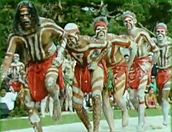
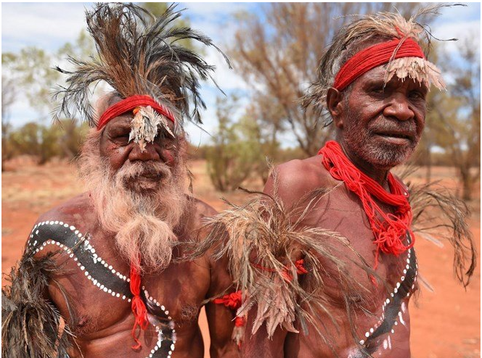
2
Lịch sử và văn hóa độc đáo
​Thổ dân Australia
Người bản địa đã sinh sống từ cách đây khoảng 10 000 năm

Slide 22
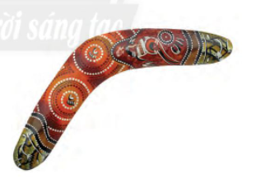
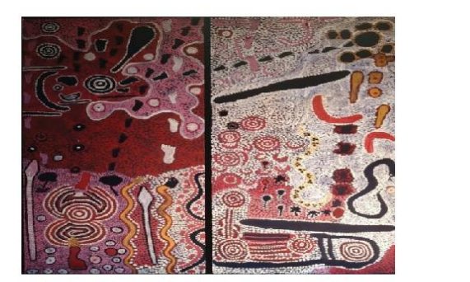
2
Lịch sử và văn hóa độc đáo
TÔI TÀI NĂNG
Đọc thông tin trong mục 2 và hình 20.3, hãy trình bày một số nét độc đáo về văn hóa của Ô-xtrây-li-a.
a. Bu-mơ-rang(boomerang)
b.Họa tiết của thổ dân vùng Tây Ô-xtrây-li-a
Hình 20.3.Một số nét văn hóa đặc trưng của Ô-xtrây-li-a

Slide 23
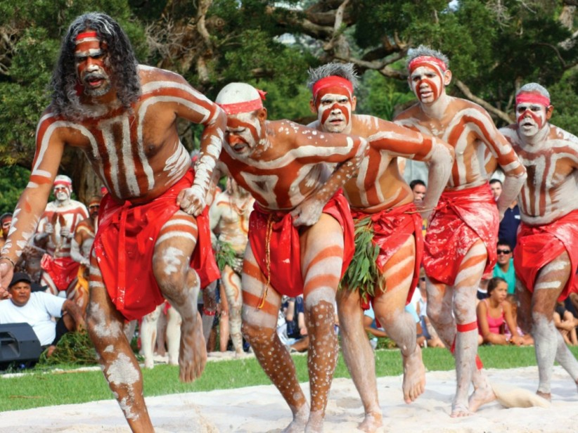
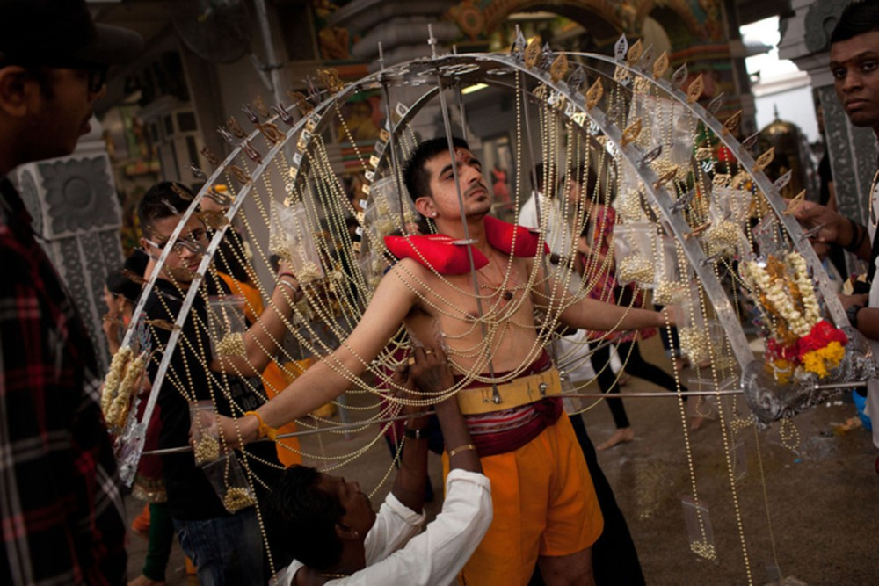
+ Nền văn hóa lâu đời với các cộng đồng thổ dân được hình thành từ hàng nghìn năm trước.
Em có biết
Khởi nguồn tín ngưỡng của người bản địa,mặt nạ cư dân vùng eo biển Tô-ret (Torres) được làm thủ công từ những vật liệu của địa phương như: mai rùa, sợi thùng nhỏ, sáp ong hoang dã và thường được sử dụng trong các nghi lễ cúng tế.Ngày nay các mặt nạ được coi là cách thức phục hung nền nghệ thuật, văn hóa cổ xưa và những nghi lễ sống động cho các thế hệ sau.
Hình 20.4. Mặt nạ vùng Tô- rét (Torres)
Lễ hội Ord Valley
Các hoạt động được tổ chức tại lễ hội âm nhạc của thổ dân Laura
+ Nền văn hóa độc đáo kết hợp giữa văn hóa của người bản địa với văn hóa của người nhập cư.

Slide 24
25 triệu dân đại diện cho 151 tộc người=> văn hóa độc đáo da dạng
Tiếng Anh là ngôn ngữ chính thức, có hơn 300 loại ngôn ngữ khác được sử dụng trong giao tiếp.

Slide 25
2
Lịch sử và văn hóa độc đáo
- Ô-xtrây-li-a là quốc gia đa dân tộc, đa tôn giáo, đa văn hoá.
- Nền văn hóa độc đáo kết hợp giữa văn hóa của người bản địa với văn hóa của người nhập cư.
- Tiếng Anh là ngôn ngữ chính thức, ngoài ra có hơn 300 loại ngôn ngữ khác được sử dụng trong giao tiếp.

Slide 26
LUYỆN TẬP
VÀ VẬN DỤNG

Slide 27
LUYỆN TẬP
Dựa vào bảng Số dân và tỉ suất gia tăng dân số tự nhiên của Ô-xtrây-li-a, giai đoạn 2000 – 2020, em hãy vẽ biểu đồ cột thể hiện quy mô dân số của Ô-xtrây-li-a.
Số dân và tỉ suất tăng dân số tự nhiên của Ô-xtrây-li-a, giai đoạn 2000-2020
Năm | Số dân (triệu người) | Tỉ suất gia tăng tự nhiên (%)
2000 | 19.1 | 0.6
2005 | 20.2 | 0.6
2010 | 21 | 0.7
2015 | 23.8 | 0.6
2020 | 25.7 | 0.5
Notes:
Ô-xtrây-li-a có ba khu vực địa hình, khoáng sản:
- Phía tây là vùng sơn nguyên: sắt, đồng, vàng, ni-ken, bô-xít,...
- Ở giữa là vùng đồng bằng Trung tâm, lớn nhất là bồn địa Ác-tê-di-an lớn: hầu như không có khoáng sản.
- Phía đông là dãy Trường Sơn Ô-xtrây-li-a: than đá, dầu mỏ, khí tự nhiên,...

Slide 28
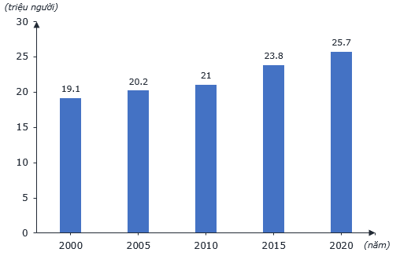
Biểu đồ thể hiện quy mô dân số của Ô-xtrây-li-a giai đoạn 2000-2020

Slide 29
LUYỆN TẬP
Vì sao Ô-xtrây-li-a có nền văn hóa độc đáo?
Ô-xtrây-li-a có nền văn hóa độc đáo do đây là nền văn hóa lâu đời với các cộng đồng thổ dân được hình thành từ hàng nghìn năm trước. Ngoài ra, văn hóa Ô-xtrây-li-a còn là sự kết hợp giữa văn hóa của người bản địa với văn hóa của người nhập cư.
Notes:
Ô-xtrây-li-a có ba khu vực địa hình, khoáng sản:
- Phía tây là vùng sơn nguyên: sắt, đồng, vàng, ni-ken, bô-xít,...
- Ở giữa là vùng đồng bằng Trung tâm, lớn nhất là bồn địa Ác-tê-di-an lớn: hầu như không có khoáng sản.
- Phía đông là dãy Trường Sơn Ô-xtrây-li-a: than đá, dầu mỏ, khí tự nhiên,...

Slide 30
THỬ THÁCH CHO EM
Dựa vào hình 20.3, em hãy sưu tầm thêm thông tin về một nét văn hóa đặc trưng của Ô-xtrây-li-a, viết một báo cáo ngắn và trao đổi với bạn cùng lớp.
Tìm kiếm thông tin trên Internet
Thời gian 1 tuần
a. Bu-mơ-rang(boomerang)
Notes:
- Việt Nam và Ô-xtrây-li-a đã xác lập quan hệ ngoại giao từ 26 tháng 02 năm 1973. Hiện nay, hai nước đã thiết lập quan hệ Đối tác toàn diện từ năm 2009 và là Đối tác chiến lược từ năm 2018.
- Điều này thể hiện rõ trong lĩnh vực kinh tế, thương mại khi Việt Nam và Ô-xtrây-li-a đều ủng hộ mạnh mẽ hệ thống thương mại đa phương và là thành viên của nhiều hiệp định thương mại tự do khu vực.
- Quan hệ thương mại Việt Nam - Ô-xtrây-li-a liên tục tăng trưởng trong suốt 20 năm qua, với mức tăng trung bình 8,6% và hai bên đã trở thành đối tác thương mại lớn thứ 14 của nhau.
- Ngay trong bối cảnh thương mại toàn cầu đang bị tác động nghiêm trọng của đại dịch Covid-19, kim ngạch hai chiều năm 2020 vẫn đạt mức trên 11,3 tỷ AUD (tăng gần 5%). Trong 7 tháng đầu năm 2021, tổng kim ngạch hai chiều Việt Nam - Ô-xtrây-li-a đạt gần 9,4 tỷ AUD, tăng 49% so với cùng kỳ năm ngoái.
- Về đầu tư, tổng giá trị đầu tư giữa hai nước đạt hơn 3,5 tỷ AUD, trong đó Ô-xtrây-li-a đầu tư vào Việt Nam hơn 2,6 tỷ, trở thành nhà đầu tư lớn thứ 19 trong tổng số 132 quốc gia và vùng lãnh thổ đầu tư vào Việt Nam.
Chú ý: AUD là đồng đô la Úc, đơn vị tiền tệ của khối thịnh vượng chung Úc.

Slide 31
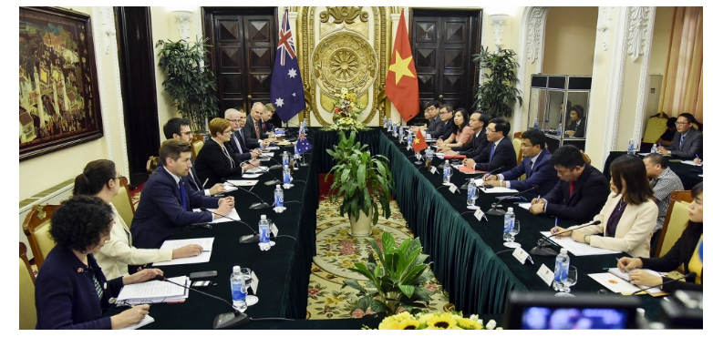
THỬ THÁCH CHO EM
Tìm hiểu và nêu một số nét về mối quan hệ (kinh tế, xã hội...) giữa hai nước Việt Nam và Ô-xtrây-li-a.
Tìm kiếm thông tin trên Internet
Thời gian 1 tuần
Notes:
- Việt Nam và Ô-xtrây-li-a đã xác lập quan hệ ngoại giao từ 26 tháng 02 năm 1973. Hiện nay, hai nước đã thiết lập quan hệ Đối tác toàn diện từ năm 2009 và là Đối tác chiến lược từ năm 2018.
- Điều này thể hiện rõ trong lĩnh vực kinh tế, thương mại khi Việt Nam và Ô-xtrây-li-a đều ủng hộ mạnh mẽ hệ thống thương mại đa phương và là thành viên của nhiều hiệp định thương mại tự do khu vực.
- Quan hệ thương mại Việt Nam - Ô-xtrây-li-a liên tục tăng trưởng trong suốt 20 năm qua, với mức tăng trung bình 8,6% và hai bên đã trở thành đối tác thương mại lớn thứ 14 của nhau.
- Ngay trong bối cảnh thương mại toàn cầu đang bị tác động nghiêm trọng của đại dịch Covid-19, kim ngạch hai chiều năm 2020 vẫn đạt mức trên 11,3 tỷ AUD (tăng gần 5%). Trong 7 tháng đầu năm 2021, tổng kim ngạch hai chiều Việt Nam - Ô-xtrây-li-a đạt gần 9,4 tỷ AUD, tăng 49% so với cùng kỳ năm ngoái.
- Về đầu tư, tổng giá trị đầu tư giữa hai nước đạt hơn 3,5 tỷ AUD, trong đó Ô-xtrây-li-a đầu tư vào Việt Nam hơn 2,6 tỷ, trở thành nhà đầu tư lớn thứ 19 trong tổng số 132 quốc gia và vùng lãnh thổ đầu tư vào Việt Nam.
Chú ý: AUD là đồng đô la Úc, đơn vị tiền tệ của khối thịnh vượng chung Úc.

Slide 32
1
Xem lại bài đã học
Dặn dò
2
Về nhà …
3
Chuẩn bị bài ……..
Notes:
Hoàn thành bài nào GV linh động viết vào nhé

Slide 34
